Slide 1

乐信的微服务之路
康彬（robinkang）
Notes:
亮亮图文旗舰店https://liangliangtuwen.tmall.com

Slide 2
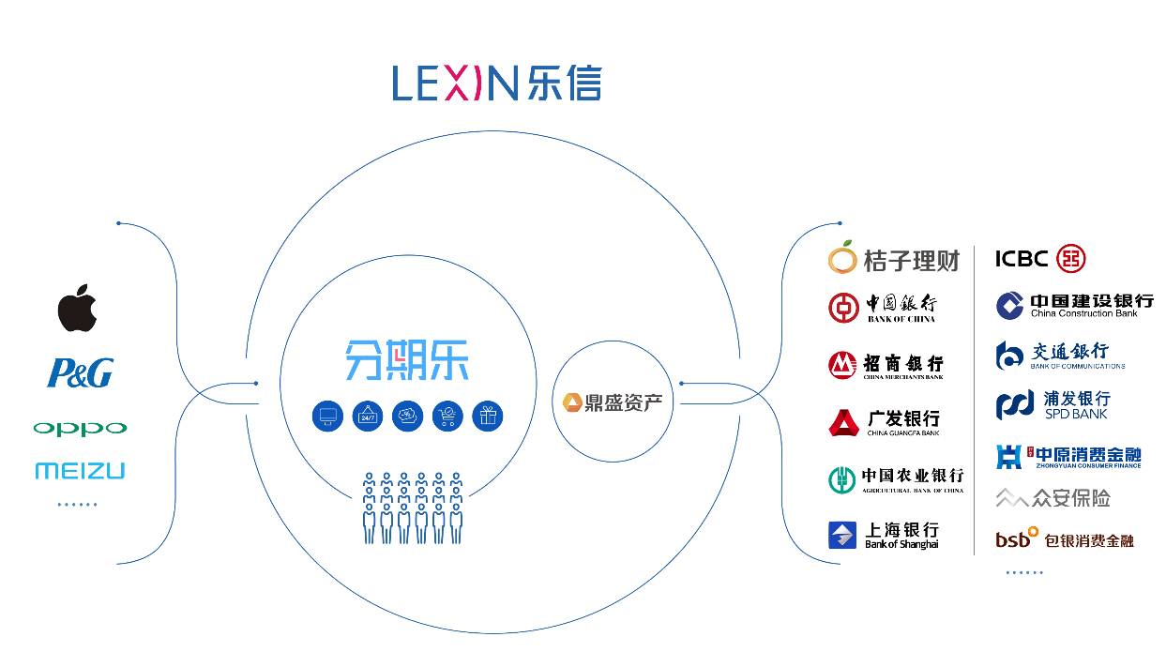
信用成长成就品质生活

Slide 3
架构的组成与目标
应用架构
业务架构
数据架构
计算
存储
技术架构
01
高可用性
完善的容错容灾、监控告警、自动化运维
02
高可扩展性
易于水平伸缩、支持业务快速扩张
03
低成本
学习使用成本、维护成本、简单易用性

Slide 4
目 录
01
单体应用架构
02
微服务架构（php+java）
03
混合云&同城多活
content

Slide 5
1
单体应用架构
业务验证初创期

Slide 6

初创期的系统架构
app
浏览器
web
用户模块
商品模块
交易模块
风控模块
公共模块
Mysql
用户表
商品表
交易表
风控表

Slide 7

反向代理解决应用层水平扩展问题
app
浏览器
LB
web
用户模块
商品模块
交易模块
风控模块
公共模块
Mysql
用户表
商品表
交易表
风控表

Slide 8
缓存+读写分离解决数据层瓶颈
app
浏览器
LB
web
用户模块
商品模块
交易模块
风控模块
公共模块
Redis
Mysql(M)
Mysql(S)

Slide 9
组织规模与系统规模持续增长带来的痛点
应用水平扩展效果递减
巨型单体应用内性能瓶颈仅在几个点，应用整体水平扩展的效果在递减
开发效率降低
所有人在一个工程内开发，代码冲突和覆盖时常发生
单体应用架构
数据连接到达瓶颈
每个用户请求独占一个数据库连接
bug影响范围过大
任何一个bug都有可能引起全站故障

Slide 10
2
微服务化(php+java)
微服务架构演变

Slide 11

微服务本质
01
前后端分离
web层与服务层分离解耦
02
接口与实现分离
服务消费方与服务提供方分离解耦
03
应用和数据分离
数据使用方与数据资源分离解耦，由数据基础服务提供统一入口

Slide 12
php微服务拆分方式：先水平再垂直
App|H5|Weex
UI
HTTP/HTTPS
Controller
biz-servce
RPC
Service
composite-service
DAO
RPC
base-service
Resouce
Resouce

Slide 13
服务治理的粒度
应用
VS
接口
root
fsof
interface
com.lexin.example.HelloService
……
type
providers
configurators
url
192.168.1.1:10000
……
provider
consumer

Slide 14
自研LSF-PHP微服务框架
service性能提升十几倍
registry
4.notify
3.subscribe
provider_admin
5.update
2.register
redis
agent
1.start/stop/reload
6.address list check
php consumer
php provider
7.invoke
master
worker
worker
manager
worker
Notes:
1.php provider以多进程方式运行，其中worker进程用于处理具体业务，manager进程控制worker进程的生命周期，master进程处理网络IO
2.agent监听registry中provider地址信息的变更并同步到本地redis，供本机上所有php consumer共享 3.php consumer、redis、agent三者部署在所有consumer机器上，并且彼此以unix socket通信
4.provider_admin部署在所有provider机器上，用于控制该机器上所有php provider的生命周期

Slide 15
php技术栈的困境
国内电商/金融行业 php参考案例及开源方案较少
2
无法常驻内存，很多问题解决方案复杂
1
架构继续演变的困境
3
相对php, java人才储备更大，招聘选择性更多

Slide 16
融合dubbo,引入java技术栈
registry
3.subscribe
script
2.register
4.notify
1.start/stop
java consumer
java provider
5.invoke
boss
worker
file cache
worker
io
worker
Notes:
1.国内大量公司基于dubbo开发自己的服务化框架
2.服务治理粒度与一致

Slide 17
php&java微服务混用
registry
2.subscrip and notify
1.register
java consumer
java provider
3.invoke
php consumer
php provider
1.php和java之间以泛型方式互调
2.由于php是弱类型语言，且不支持方法重载，所以java provider接口中禁止使用方法重载

Slide 18
记一次系统雪崩
来个突增流量，服务就压挂了，怎么玩？

Slide 19

遵循SLA约定
x + y + z < v
consumer-a（我最多发起x并发调用）
consumer-b（我最多发起y并发调用）
provider（我最多支持v并发量）
consumer-c（我最多发起z并发调用）

Slide 20
provider自我保护-过载保护
返回consumer端provider已过载
任务队列
是
线程/进程1
线程/进程2
过载保护器
否
业务逻辑
请求
线程/进程……
1. 队列等待超时策略：请求在队列中等待时间超过设置值（默认1 s）
2. 丢包策略：策略1连续触发x次，进入丢包模式，连续丢包y个恢复正常（x默认值5，y默认值20）

Slide 21
斩断故障传递链条-consumer的熔断与服务降级
failback
业务代码
4
5
6
1
2
服务框架
provider
3
consumer
正常流程: 1-2-3-6
熔断流程:1-2-3-4-5-6

Slide 22
业务系统继续发展带来的新问题
A
B
C
D
E
系统上下游强耦合
B
A
C
广播通知
D
……
A
A
B
上下游处理能力不对等
A

Slide 23
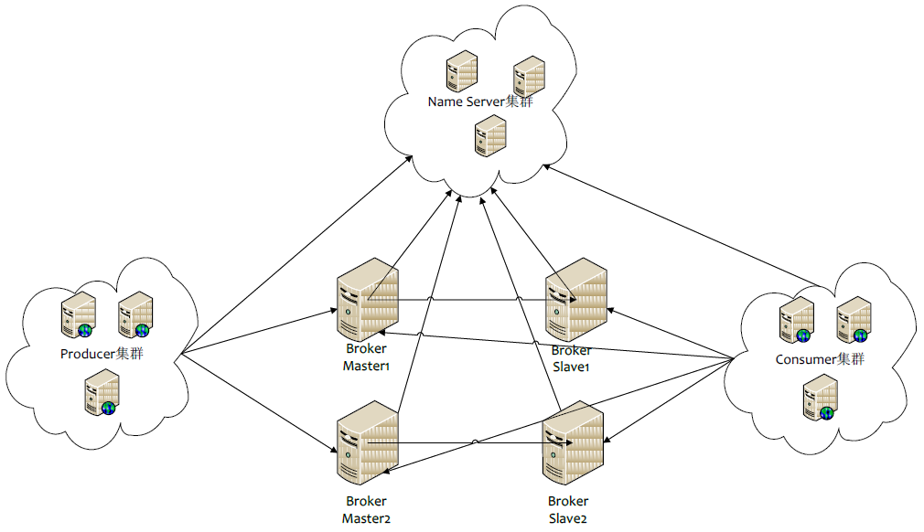
引入rocketmq

Slide 24
通过mq来解耦、削峰
A
mq
B
mq
C
系统解耦
B
A
mq
C
业务解耦
D
……
A
A
mq
B
削峰
A

Slide 25
环境问题爆发
开发
环境消耗时间超过项目开发时间
环境消耗时间超过项目测试时间
每个项目部署全套服务，资源消耗及维护成本大
测试
运维

Slide 26
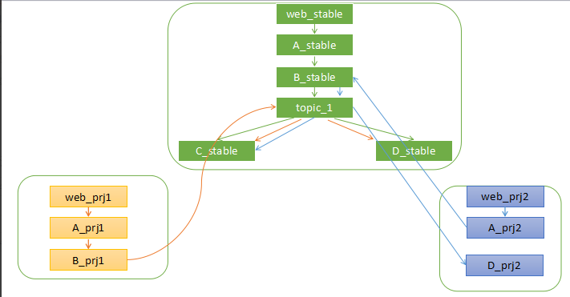
stable环境方案

Slide 27
服务化框架环境隔离方案
stable
web_stable
A_stable
B_stable
C_stable
prj1
prj1
prj1
prj1
web_prj1
A_prj1
prj2
prj2
prj2
prj2
web_prj2
B_prj2

Slide 28
mq环境隔离方案
zookeeper
mq
/prj1/topic_demo/B
topic_demo
stable
stable
stable
prj1
stable
A_stable
B_stable
C_stable
prj1
prj1
prj1
A_prj1
B_prj1

Slide 29
基于stable方案的研发流程
生产环境pro
代码同步
灰度环境gray
预发布环境pre
公共稳定环境stable
1:N
提测/集成测试
项目环境prj
1:N
开发/自测/p2p联调
开发机PC

Slide 30
api-gateway
发布系统
业务服务层
微服务架构体系全景图
业务流程服务
监控告警
系统
电商服务
现金服务
信用卡服务
会员服务
组合业务服务
调用链路
系统
注册/登录
授信
下单
还款
服务注册
中心
基础业务服务
用户
商品
订单
账单
支付
反欺诈
征信
服务治理
系统
中间件层
微服务框架
消息中间件
job调度系统
mq管理系统
mq管理系统
服务发布
服务订阅
消息生产
消息消费
job发布
job调度
服务元数据管理
消息元数据管理
job元数据管理
job管理系统
资源层
配置中心
计算资源
(CPU)
存储资源
(内存|磁盘)
网络资源
(ip|端口|带宽)

Slide 31
3
混合云&同城多活
新一代技术架构探索

Slide 32



大促的烦恼
机器准备周期长，紧急情况无法应对
大促后机器闲置率高，资源浪费巨大

Slide 33
上云的约束条件
01
02
03
04
服务上云，数据不上云
流量大的只读服务上云，写服务留在自建idc
接入层支持快速的uri粒度流量调度
服务层优先保证同一机房内服务调用，减少跨机房调用延迟影响

Slide 34
服务框架set路由示意图
自建机房
registry
腾讯云
全站服务
只读服务

Slide 35
混合云
DNSPod
app/browser
TGW
Nginx-Proxy
Nginx-Proxy
自建机房
腾讯云
registry
web
web
all_service
read_service
data_proxy(r/w)
data_proxy(r)
data

Slide 36
未来的担忧
单机房
单集群
如果发生机房级的灾难怎么办？
随着流量越来越大，集群规模越来越大，怎么破？

Slide 37
跨机房的配置中心
biz-config
biz-config
中心机房_ConfigCenter
biz-config
dba-config1
dba-config2
dba_config1
中心机房_ConfigCenter
单元机房_ConfigCenter
dba_config2
biz_config
S
biz_config
S
biz_config
S
biz_config
S
dba_config1
dba_config2
dba_config1
dba_config2
Notes:
dba管理的redis, mysql等数据配置大部分在不同机房有不同配置，而业务配置大部分配置不区分机房场景，两种矛盾需求老配置中心无法满足

Slide 38
java的job和服务分离
lsf_registry
lsf_registry
job_scheduler
job
service
job
service
service
service
lsf_container
lsf_container
lsf_container
lsf_container
job
job
job_container
job_container
Notes:
1. job实现方式多样，包括 elastic-job、timer、ScheduledExecutorService、Quartz 、JCronTab、springtask ，梳理和管理成本巨大
2. service/job耦合, 部署交易单元时及时没有切流，job也会自带流量，部署过程风险不可控
3. job没有独立部署，无法对job任务进行资源限制，防止job类型任务拖垮服务于终端用户的service

Slide 39
服务化框架单元化
中心机房
单元机房
registry
registry_sync
registry
全站服务
交易单元服务

Slide 40
mq的单元化
mq-admin
中心机房
单元机房
namesrv
namesrv
producer
producer
broker-master
broker-master
consumer
consumer
broker-slave
broker-slave

Slide 41
混合云&同城多活
native/weex
httpDNS
DNSPod
h5
同城多活
TGW
TGW
外网
混合云
内网
Nginx-Proxy
Nginx-Proxy
Nginx-Proxy
华新园
神舟路
腾讯云
web层
web层
web层
云单元
service层
单元
service层
中心
service层
data层
data层
data层

Slide 42
经验和教训
架构是演变而来的，不是设计出来的
没有最好的架构，只有最合适的架构
慎用临时方案规避技术债，否则将来会付出更大的代价来还债
一开始就考虑静默升级问题，否则将来必将成为最大的绊脚石

Slide 43

Notes:
亮亮图文旗舰店https://liangliangtuwen.tmall.com

